Slide 1


Parcours Dialogue avec Jésus
Seigneur, enseigne-nous à prier!
Luc 11,1

Slide 2

Soirée type
20h15: accueil
20h30: débriefing du défi
20h45: exposé
21h15: partage en petits groupes
21h45: prière d’alliance
22h: fin et rangement.

Slide 3
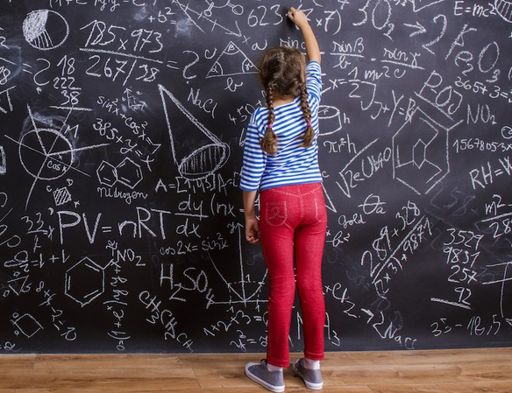

« Afin que le Dieu de notre Seigneur Jésus-Christ, le Père glorieux, vous donne un esprit de sagesse et de révélation qui vous le fasse connaître. »
Ephésiens 1,17

Slide 4
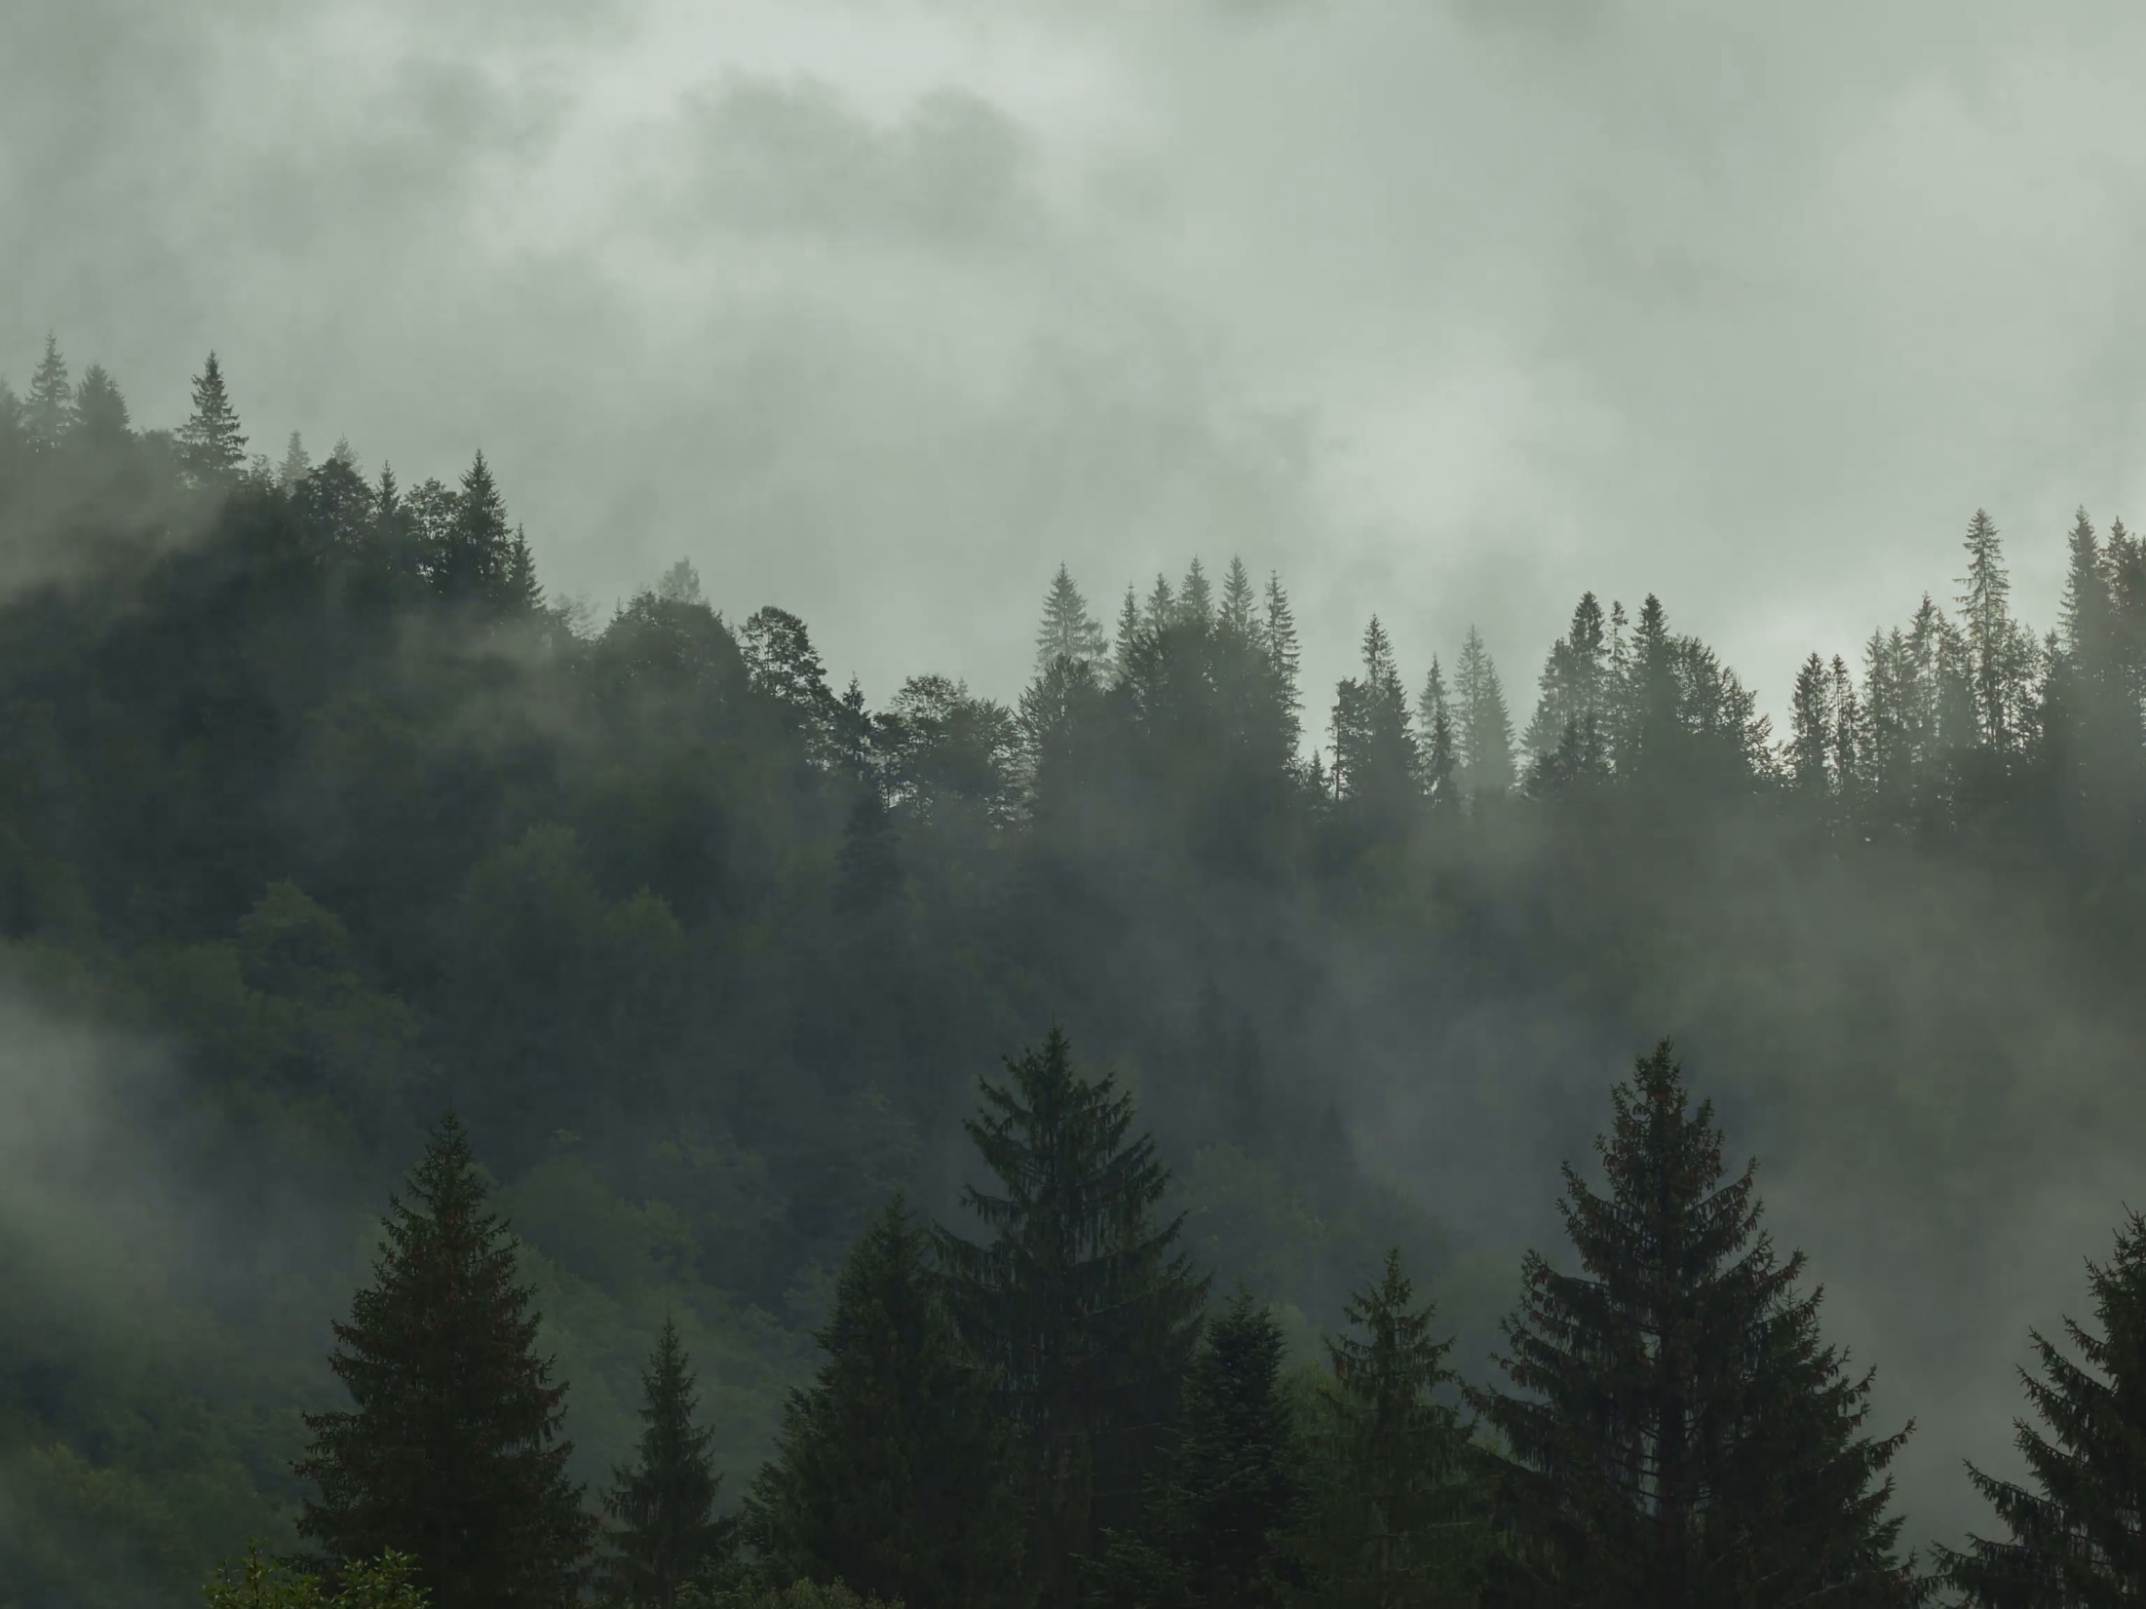
Bénissez Dieu, vous serviteurs de Dieu
R. Bénissez Dieu, vous serviteurs de Dieu
Vous tous qui demeurez dans la maison de Dieu.
Levez les mains vers le Dieu trois fois saint,
Proclamez qu’il est grand, que son nom est puissant!
1. Oui, je le sais, Notre Seigneur est grand,
Tout ce qu’il veut, sa main peut l’accomplir;
Du fond des mers jusqu’au fond des abîmes,
Depuis la terre jusqu’au plus haut du ciel!

Slide 5
Bénissez Dieu, vous serviteurs de Dieu
R. Bénissez Dieu, vous serviteurs de Dieu
Vous tous qui demeurez dans la maison de Dieu.
Levez les mains vers le Dieu trois fois saint,
Proclamez qu’il est grand, que son nom est puissant!
2. Reconnaissez que le Seigneur est bon!
Il est fidèle en tout ce qu’il a fait.
Je veux chanter la douceur de son Nom,
Béni soit Dieu, par toutes les nations!

Slide 6
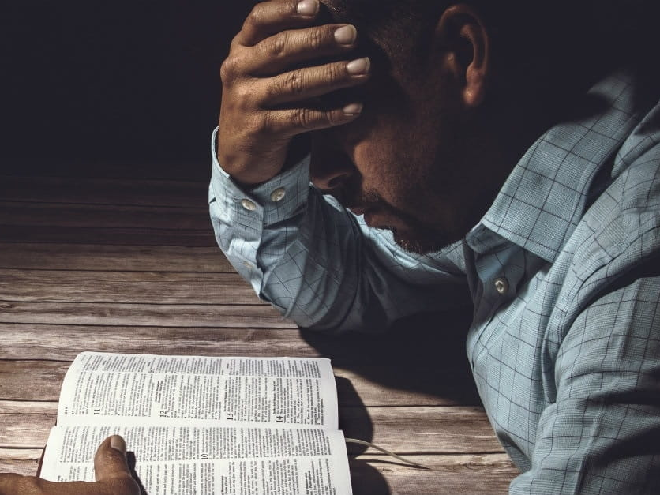
Se mettre en sa présence
Tu me scrutes, Seigneur, et tu sais ! Tu sais quand je m’assois, quand je me lève ; de très loin, tu pénètres mes pensées. Que je marche ou me repose, tu le vois, tous mes chemins te sont familiers.
Psaume 138 (139), 1-3

Slide 7
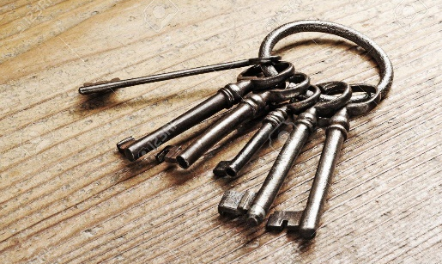

La clé
Dieu est présent partout et toujours. Prier, ce n’est ni faire le vide, ni avoir des belles pensées : c’est se mettre en sa présence, c’est entrer dans le Royaume.

Slide 8

I.
Que dit la Bible de sa présence?

Slide 9
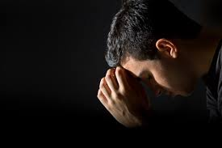
II.
L’attitude de la prière

Slide 10
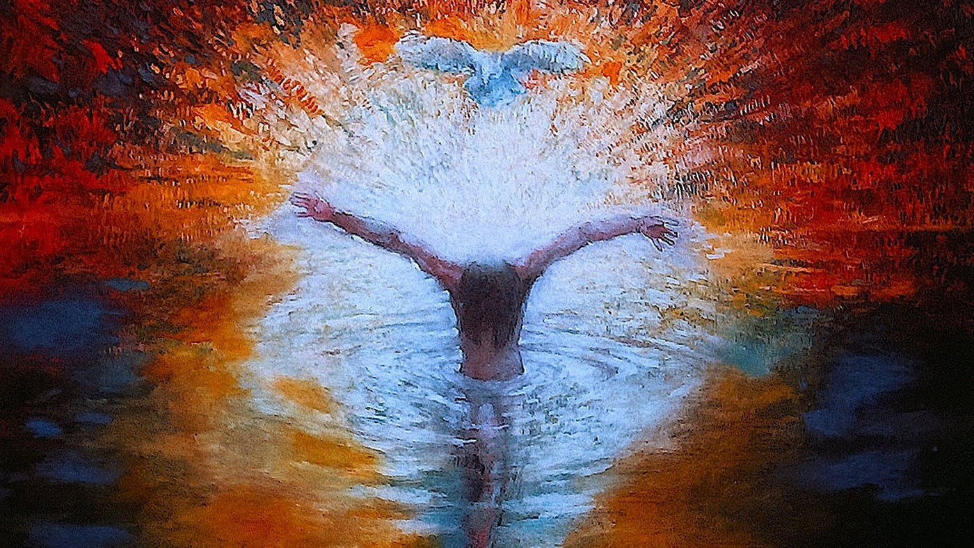
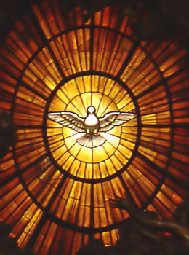

III.
L’Esprit Saint: marque de la présence de Dieu en moi

Slide 11
III.
L’Esprit Saint: marque de la présence de Dieu en moi
Sans l’Esprit Saint
Mes pensées
Avec l’Esprit Saint
Mes pensées et celle de Dieu

Slide 12
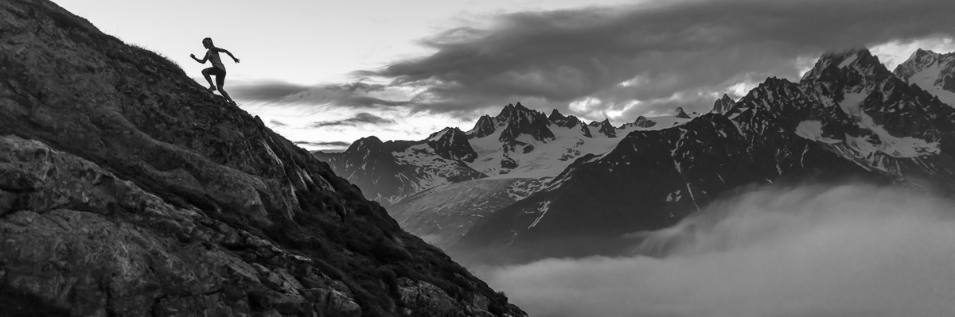

Relève le défi!

Slide 13

Prière d’alliance
Dans ta main sûre et tranquille nous reposons
Comme un oiseau au creux du rocher.
Car tes pensées sont au-delà de nos pensées,
Ta miséricorde nous conduit
Tant que dure pour nous ton aujourd’hui.

Slide 14
Prière d’alliance
Jésus, toi qui as promis
d’envoyer l’Esprit, à ceux qui te prient
Ô Dieu, pour porter au monde Ton feu,
Voici l’offrande de nos vies.

